Slide 1
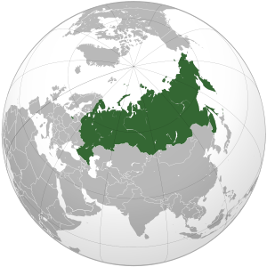
Российская федерация

Slide 2
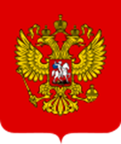
Герб нашей страны

Slide 3

флаг нашей страны

Slide 4
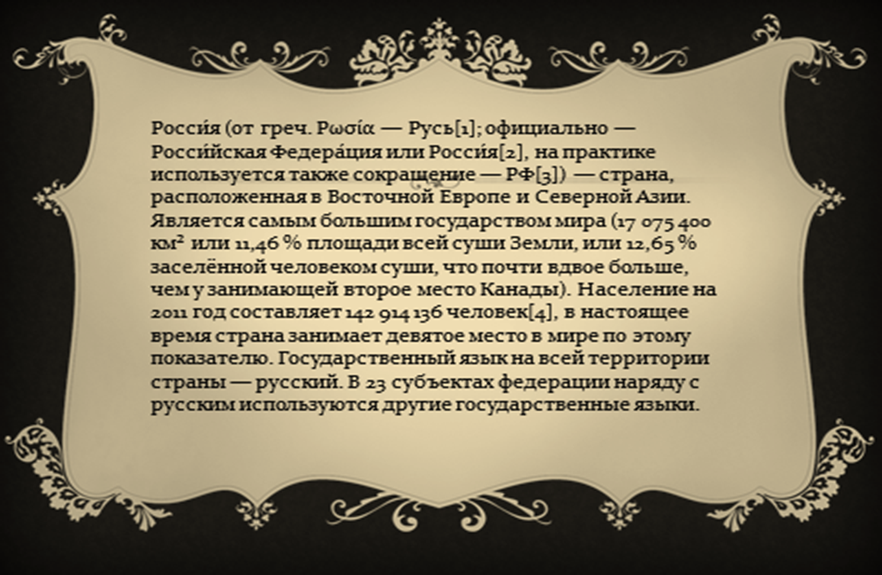

Slide 5
Наше государство
Основано | 862 году
Официальный язык | русский
Столица | Москва
Население | 142914136чел.

Slide 6
Распад СССР и его последствия

Slide 10
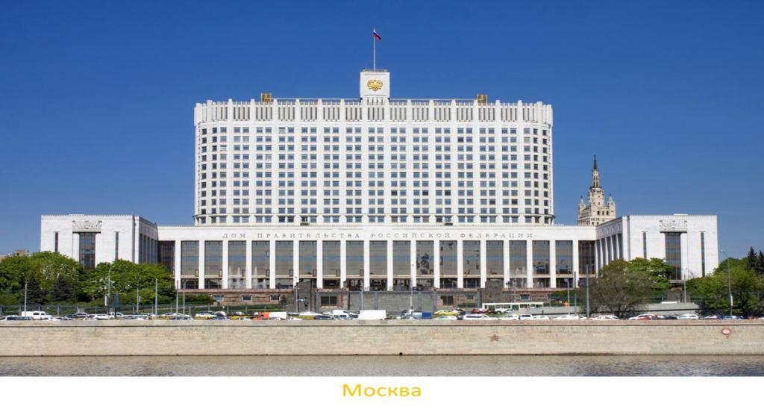
Москва. Дом правительства

Slide 11
Дом правительства Рф
ЗДАНИЕ НА КРАСНОПРЕСНЕНСКОЙ НАБЕРЕЖНОЙ СТРОИЛОСЬ С 1965 ПО 1979Г. НАРУЖНАЯ ОБЛИЦОВКА СТЕН ВЫПОЛНЕНА ИЗ БЕЛОГО МРАМОРА , ДОБЫТОГО НА МЕСТОРОЖДЕНИИ КОЕЛГА В ЧЕЛЯБИНСКОЙ ОБЛ. ВЫСОТА ЗДАНИЯ БЕЗ ФЛАГШТОКА 102 М ,А С ФЛАГШТОКОМ – 119 М

Slide 12
Белый дом
Здание Белого дома –архитектурная реплика многих административных зданий ,строившихся в Советском Союзе и Восточной Европе .Дом правительства официально именовался Домом Советов РСФСР , в 1991 – 1993 гг. – Домом Советов России и служил местом размещения российского парламента ,после конституционных реформ 1993 г. Здесь располагаются органы исполнительной власти .

